Slide 1
স্বাগতম

Slide 2
শিক্ষক পরিচিতি
মোঃ আব্দুল মজিদ
সহকারী শিক্ষক
নকিপুর সরকারি এইচ,সি পাইলট মডেল মাধ্যঃ বিদ্যালয়
শ্যামনগর,সাতক্ষীরা।
মোবাঃ ০১৭১১-০৭১৩০৫

Slide 3
পাঠ পরিচিতি
এসএসসি(ভোকেশনাল) শিক্ষাক্রম
বিষয়ঃ বিল্ডিং মেইনটেন্যান্স-১
শ্রেণিঃ নবম, অধ্যায়ঃ ৮ম
সময়ঃ ৫০ মিনিট
তারিখঃ ২২/০৯/২০২০ খ্রি.

Slide 4
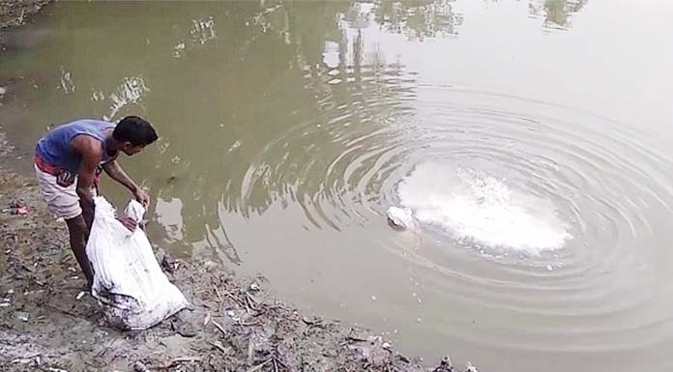
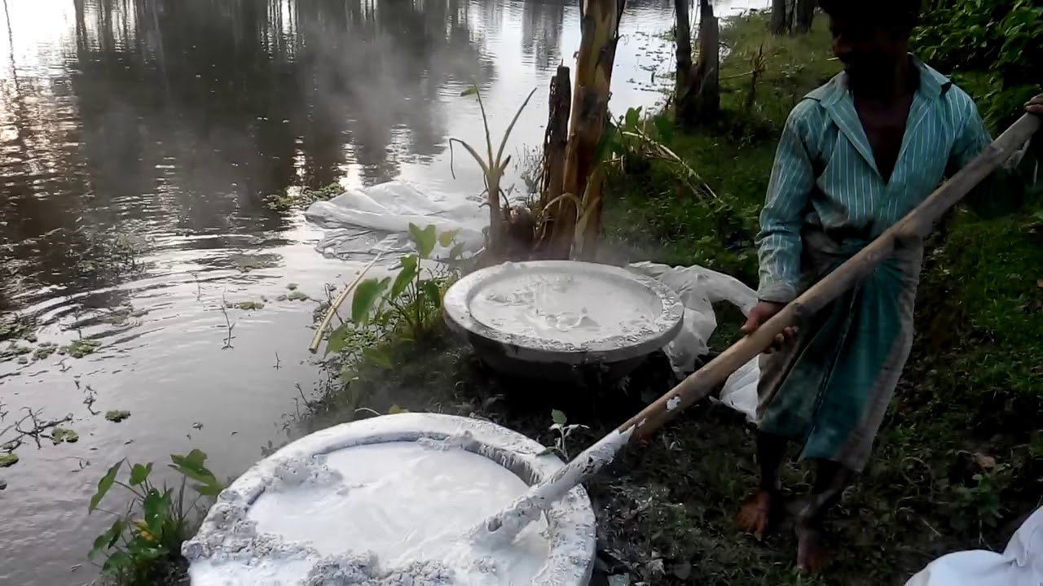
ছবিতে তোমরা কী দেখতে পাচ্ছ?
পুকুরে চুন প্রয়োগ করছে

Slide 5
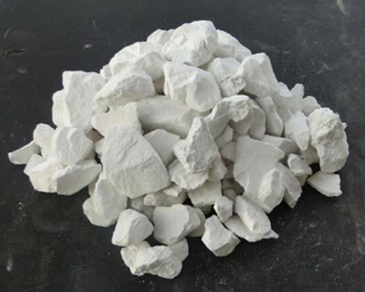
আজকের পাঠ
চুন

Slide 6
শিখনফল
এ পাঠ শেষে শিক্ষার্থীরা…
# চুন কী তা বলতে পারবে।
# চুন কত প্রকার ও কী কী তা বলতে পারবে।
# ভালো চুনের বৈশিষ্ট্য কী কী তা বলতে পারবে ।
# চুনের ব্যবহার ক্ষেত্রগুলো বর্ণনা করতে পারবে ।

Slide 7
তোমরা কি বলতে পারবে চুন কী?
চুনঃ সাধারণত ক্যালসিয়ামের কার্বনের, অক্সাইড ও হাইড্রো অক্সাইডের যৌগসমূহ চুন হিসেবে পরিচিত। শুষ্ক অবস্থায় এটি সাধারণত সাদা বর্ণের গুঁড়াজাতীয় পদার্থ নির্মাণকাজে এটি বন্ধন সামগ্রী হিসেবে ব্যবহার হয়।
বিশুদ্ধ ও অবিশুদ্ধ ক্যালসিয়াম কার্বনেট সহযোগে শেল, কোরাল, কংকর একত্রে মিশিয়ে উচ্চতাপে পোড়ালে চুন পাওয়া যায়।

Slide 8
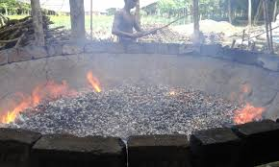
তোমরা কি বলতে পারবে চুনের উৎস কী?
চুনাপাথর (${CaCO}_{3}$), চক ইত্যাদির মতো ক্যালসিয়াম কার্বনেট সমৃদ্ধ শিলা চুনের প্রধান উৎস। ৮২৫●সেলসিয়াস তাপ প্রয়োগে রাসায়নিক বিক্রিয়ার ফলে ক্যালসিয়াম অক্সাইড ($CaO$), বা কুইক লাইমে পরিণত হয়। অজৈব ক্যালসিয়াম কার্বনেট ছাড়া বিভিন্ন প্রকার শামুক, ঝিনুকের খোলস পুড়িয়েও চুন উৎপাদন করা হয়।

Slide 9
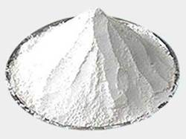
চুনের শ্রেণিবিভাগ
চুন প্রধানত তিন প্রকার। যথাঃ-
১। ধনিক চুন (Fat lime)
২। ঔদক চুন (Hydraulic lime)
৩। প্রাকৃতিক চুন (Natural lime)

Slide 10
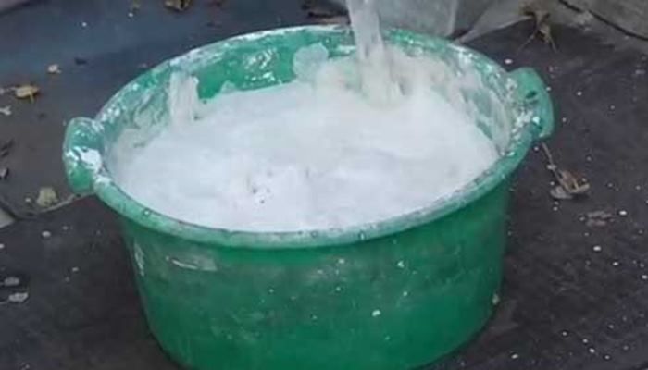
চুনের গুণাগুণ সাধারণত নিম্নলিখিত বিষয়ের উপর নির্ভর করে, যেমন-
১। চুনের ভষ্মীকরণ
২। চুনের কলিকরণ
৩। চুনের জমাটবদ্ধতা
৪। চুনের পানি যোজন
৫। চুনের ঔদকতা

Slide 11
দলীয় কাজ
ভালো চুনের কী কী বৈশিষ্ট্য থাকতে পারে তা লেখ।

Slide 12
ভালো চুনের বৈশিষ্ট্য
► চুনকে অবশ্যই জ্বালানি ছাই মুক্ত হতে হবে।
► চুনাপাথরের চুনে অপদ্রব্য ৫% এর বেশি থাকবে না।
► চুনাপাথরগুলোকে কম পোড়াতে হবে।
► এটা শক্ত পিন্ডাকারে থাকবে।
► এটা সহজে পানিযোজিত করবে।
► এটা মৃদু পানিতে দ্রবণীয় হবে।
► এটা দুর্গন্ধমুক্ত হবে।
► ভালো চুন ৫০ নং চালুনি দিয়ে চালা যাবে।

Slide 13
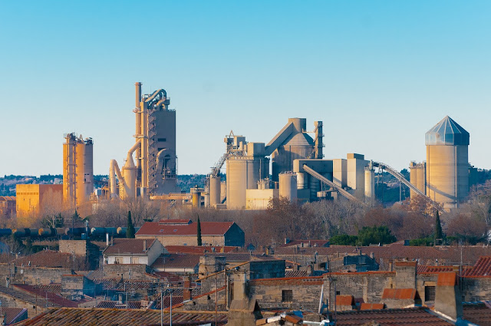
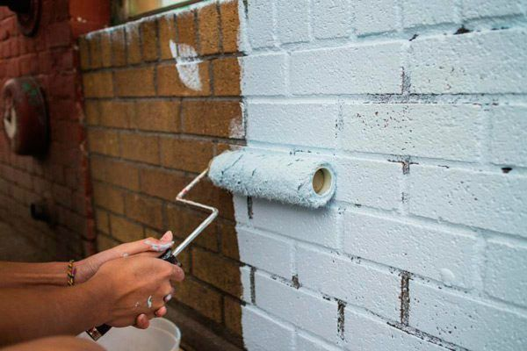
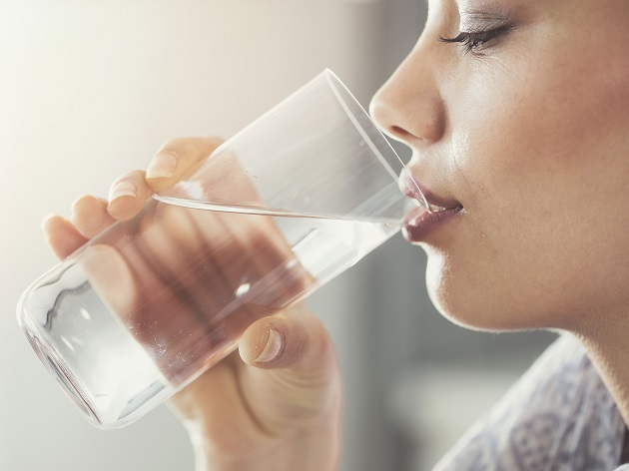
চুনের ব্যবহার
‍চুনকামের কাজে
‍খাবার পানির অস্থায়ী ক্ষারত্ব দূরীকরণে

Slide 14
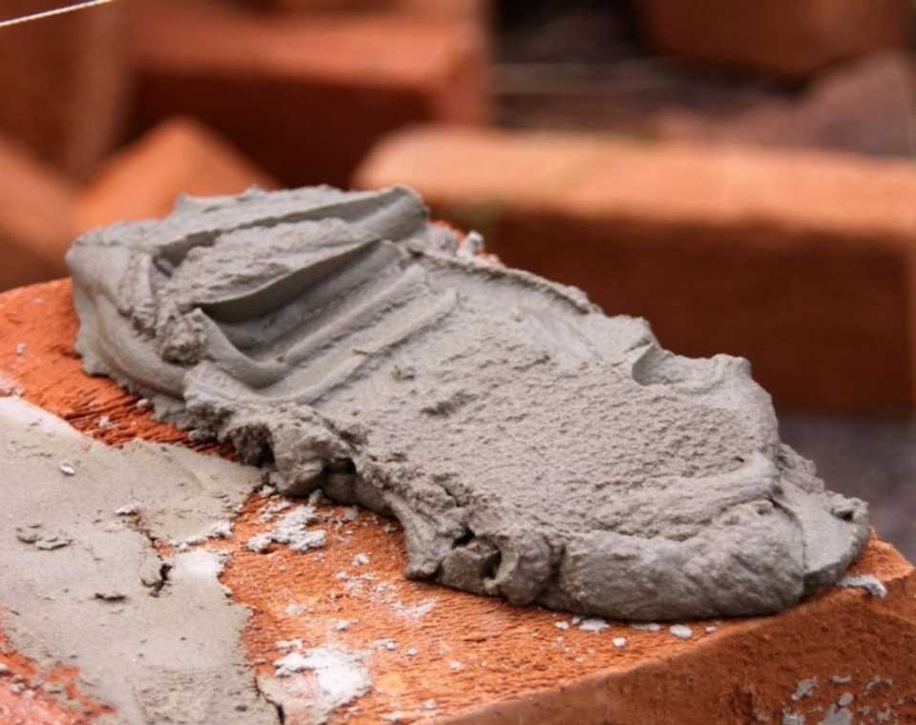
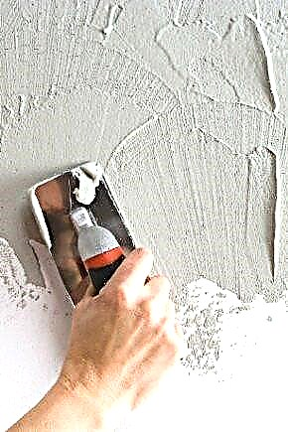
চুনের ব্যবহার
‍গাঁথুনি, প্লাস্টারিং-এর মসলা তৈরিতে

Slide 15
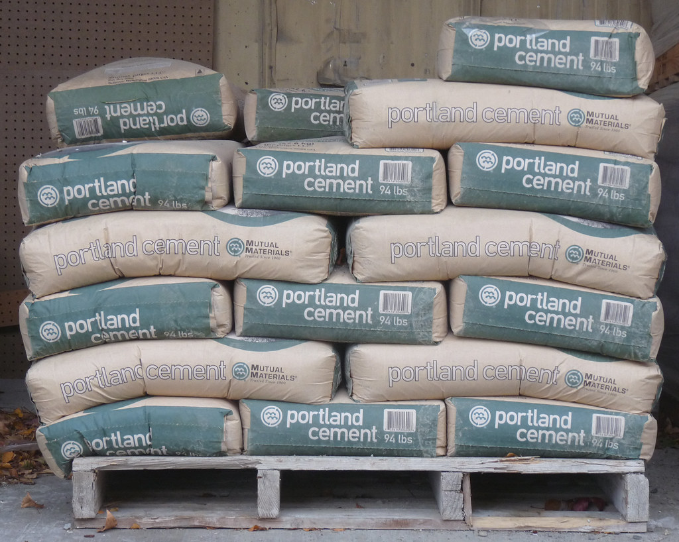
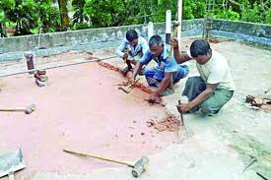
চুনের ব্যবহার
‍সিমেন্ট প্রস্তুতিতে
‍জলছাদ তৈরিতে

Slide 16
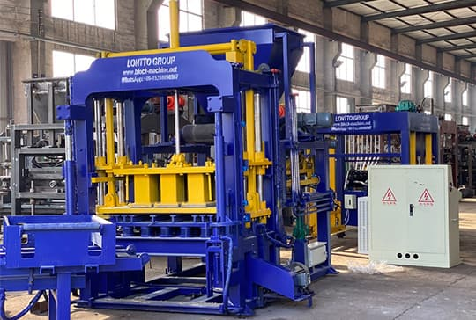
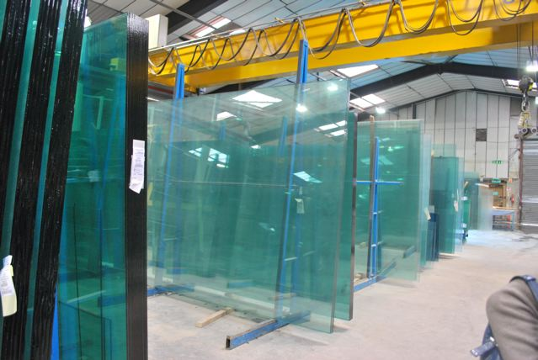
চুনের ব্যবহার
‍শিল্পের কাঁচামাল হিসেবে
‍কাচ শিল্পে

Slide 17
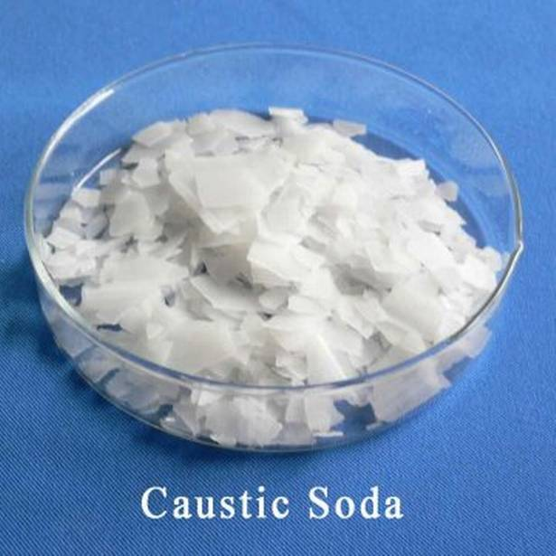
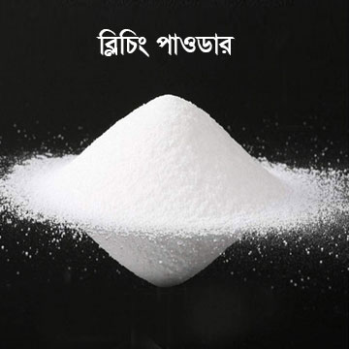
চুনের ব্যবহার
‍কস্টিক সোডা উৎপাদনে
‍ব্লিচিং পাউডার তৈরিতে

Slide 18
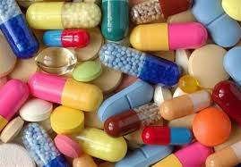
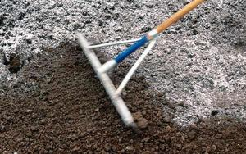
চুনের ব্যবহার
‍বিভিন্ন প্র্রকার ঔষধ তৈরিতে
‍কৃষিক্ষেতে কৃষি জমির অম্লত্ব হ্রাস করতে

Slide 19
একক কাজ
চুনে রাসায়নিক কী কী উপাদান রয়েছে তা লেখ।

Slide 20
মূল্যায়ন
১। চুন কী?
২। চুনের উৎসগুলো কী কী?
৩। চুন কত প্রকার ও কী কী?

Slide 21
বাড়ির কাজ
স্লাইডগুলোতে দেখানো হয়নি এমন ৫টি চুনের ব্যবহার ক্ষেত্র লেখ।

